Slide 1
创客教育
系列课程
好搭Bit
(基于MakeCode)
好好搭搭在线

Slide 2
第七课 显示图像（进阶二）
好好搭搭在线

Slide 3
01
指令学习
目 录
02
程序代码

Slide 4
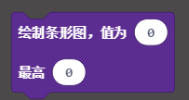
1
指令学习
显示的点数大致是一个比例，特殊情况，幅值为0的时候，会自动
调节范围显示。

Slide 5
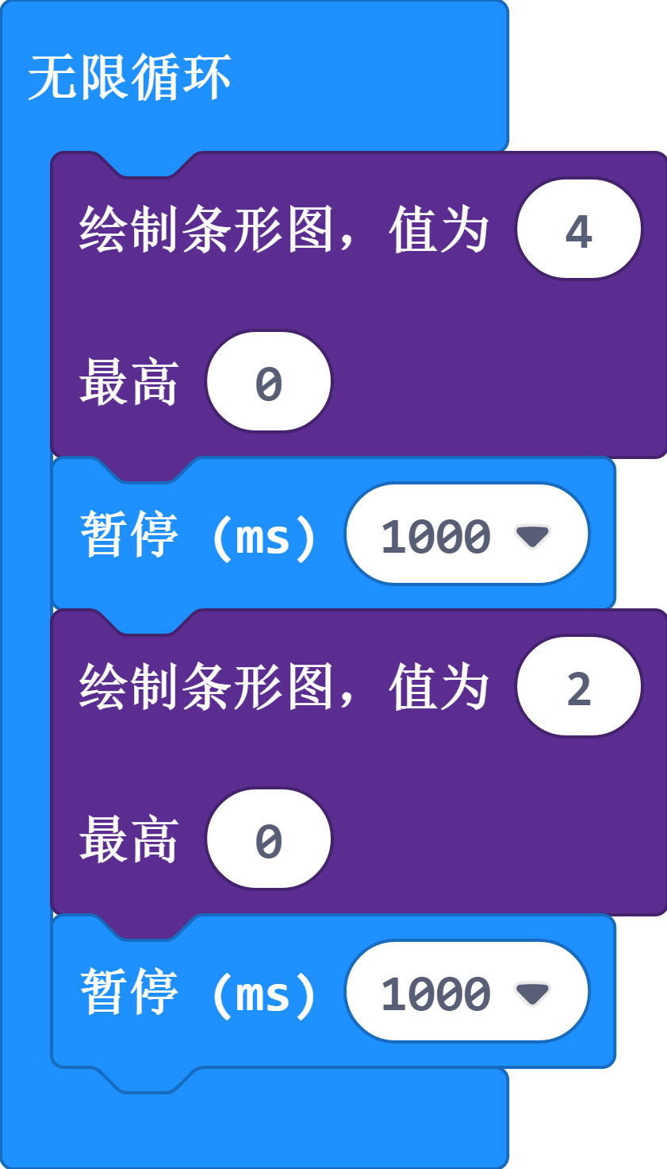
2
程序代码
点阵屏显示动画切换

Slide 6
2
程序代码
现在点阵屏幅值为0，则会自动调节范围显示，显示的点数大致是一个比例。

Slide 7
2
程序代码
当最高幅值不为0时，会根据目前设定的最高赋值与设定值，确定点亮LED灯大致显示比例

Slide 8
谢谢观看！
好好搭搭在线

